Slide 1
BIL | TAJUK | TARIKH | SURATKHABAR
1. | AGENSI TUNGGAL PERUMAHAN NEGARA BAKAL DITUBUH | 1 OGOS 2025 | BERITA HARIAN
2. | MALAYSIA KETANDUSAN TENAGA MAHIR RUMAH PASANG SIAP | 26 OGOS 2025 | SINAR HARIAN
3. | KEMBANG PROGRAM LATIHAN, TINGKAT KEMAHIRAN-PAKAR | 26 OGOS 2025 | SINAR HARIAN
4. | RUMAH KABIN PREHAB MAKIN DIGEMARI | 26 OGOS 2025 | SINAR HARIAN

Slide 2
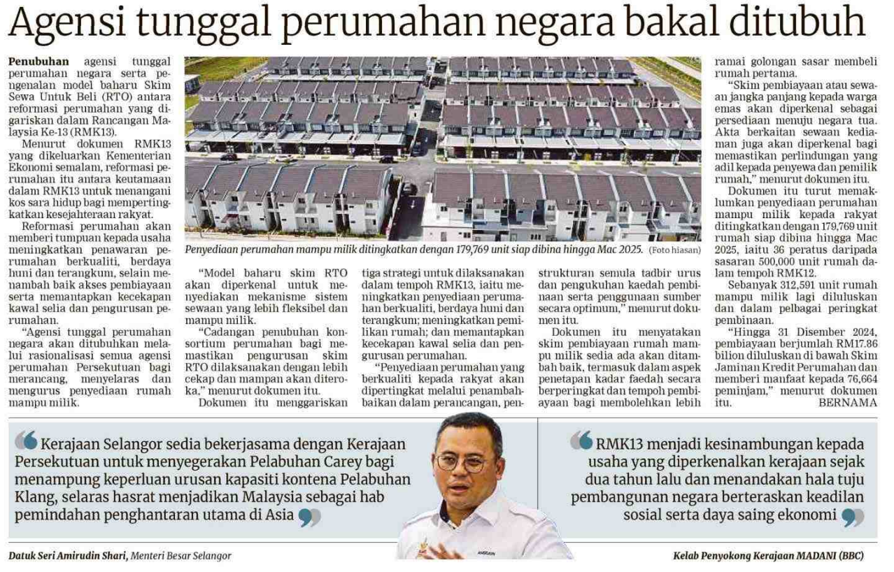
BERITA HARIAN
1 OGOS 2025
BH|AGENSI TUNGGAL PERUMAHAN NEGARA BAKAL DITUBUH| MS 7

Slide 3
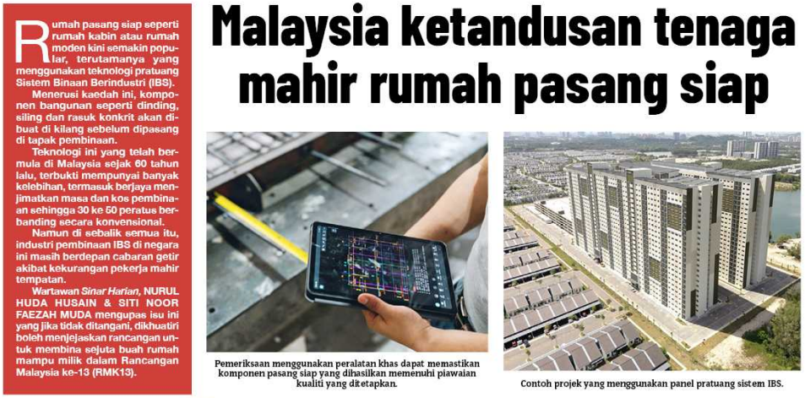
SINAR HARIAN
26 OGOS 2025
SH|MALAYSIA KETANDUSAN TENAGA MAHIR RUMAH PASANG SIAP| MS 2

Slide 4
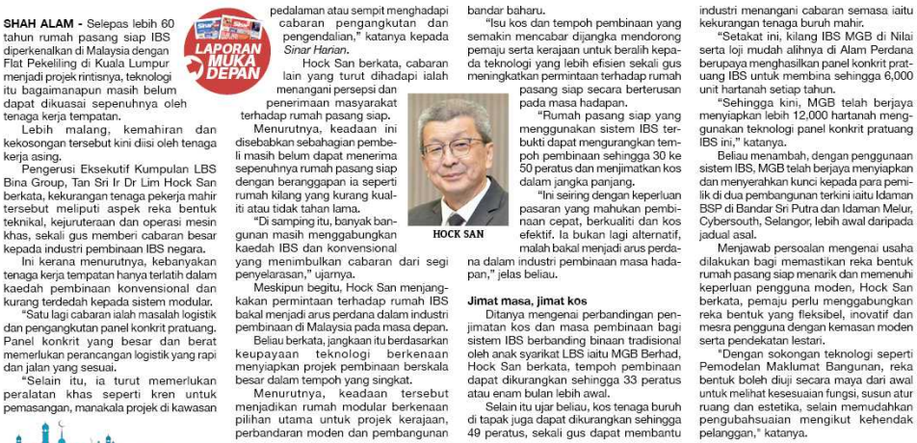
SINAR HARIAN
22 OGOS 2025
SH| MALAYSIA KETANDUSAN TENAGA MAHIR RUMAH PASANG SIAP
| MS 2 SAMBUNGAN….

Slide 5
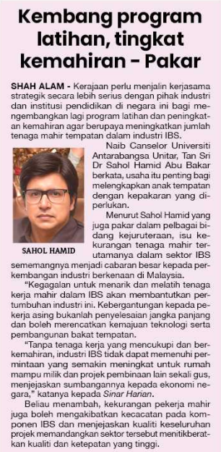
SINAR HARIAN
22 OGOS 2025
SH| KEMBANG PROGRAM LATIHAN, TINGKAT KEMAHIRAN-PAKAR
| MS 3

Slide 6
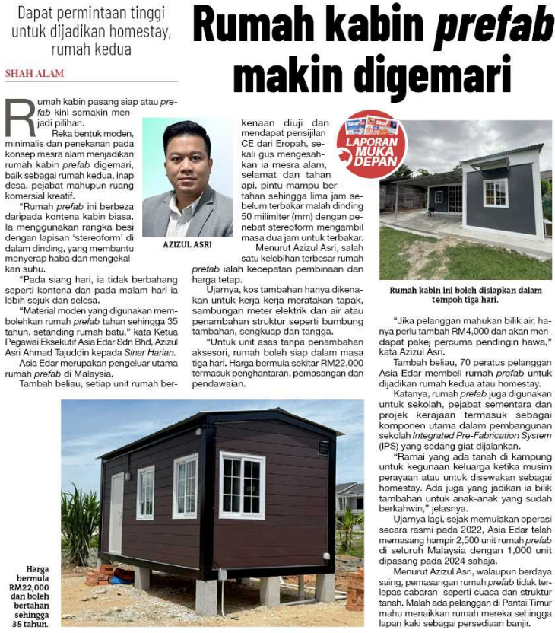
SINAR HARIAN
22 MAC 2025
SH|RUMAH KABIN PREHAB MAKIN DIGEMARI| MS 4

